Slide 1
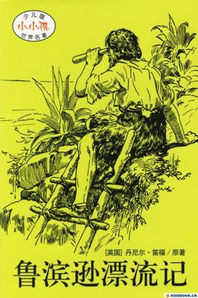
11 一本男孩子必读的书
九年义务教育六年制小学教科书(苏教版)语文第十一册
自读要求
字词检查
重点语段
讨论话题
课后延伸

Slide 2
自读要求：
1、读准字音，读通语句，读懂内容。
2、课文中的“我”是谁？他得到一本怎样的书？
3、课文围绕“书”，从哪几个方面展开了叙述？

Slide 3
1、书的来历
2、书的主要内容
3、读书的感受

Slide 4
_
_
_
jiao
zhan
jiao
胶 粘 礁
艘 锯 筐 丑
_
_
_
_
_
sou
ju
kuang
chou

Slide 5
胶 粘 礁
艘 锯 筐 丑

Slide 6
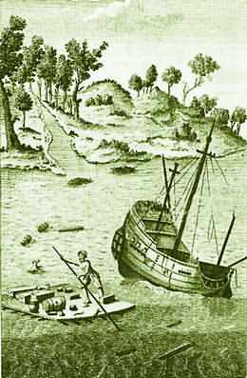

他做了一只木筏，把沉船上的食物、制帆篷的布、枪支、弹药、淡水、酒、衣服、工具等一一送到岛上。

Slide 7
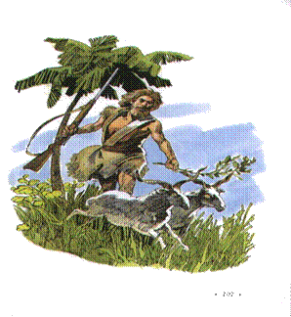
后来，鲁滨逊开始在岛上种植大麦和水稻。他学会了制作粗糙的面包。他捕捉并驯养山羊作为肉食的来源，又养了一只鹦鹉作伴。他还做了家具，摆在他所住的山洞里。

Slide 8
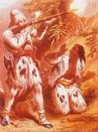
若干年后，鲁滨逊救下了一个俘虏。那天是星期五，他就给这个俘虏起名叫“星期五”。从那以后，“星期五”成了他忠实的仆人和朋友。

Slide 9
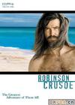
讨论话题：
你对鲁滨逊在岛上的哪些生活比较感兴趣呢？

Slide 10
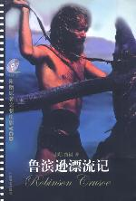
通过这节课的学习你有哪些收获？

Slide 11
再 见

